Slide 1
F I_매출세금계산서 발행 및 관리
사용자 교육 매뉴얼
2015.??.??

Slide 2
I N D E X
메 뉴 | T-code | 내 용
1. 고객 송장 생성 | FB70 | AR Transaction(매출채권) 생성
2. 고객 개별항목 조회 | FBL5N | AR Transaction(매출채권) 등을 조회
3. 매출 전자세금계산서 발행 | ZFIR0020
4. 매출 전자세금계산서 관리 4-1. 정발행 / 4-2. 역발행 Mapping | ZSBDTIAR02 | 고객송장전표와 역발행 전자세금계산서의 Mapping
5. 전자세금계산서 미발행 LIST | ZFIR0230
6. 매입 전자세금계산서 관리 | ZSBDTIAP02 | 구매송장전표와 전사세금계산서 Mapping

Slide 3
3. 매출 전자세금계산서 발행
( ZFIR0020 )

Slide 4
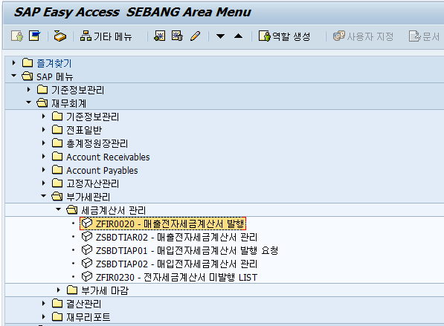
메뉴 경로 | SAP메뉴 > 재무회계 > 부가세관리 > 세금계산서 관리 > 매출전자세금계산서 발행
트랜잭션 코드 | ZFIR0020
트랜잭션 명 | 매출전자세금계산서 발행
 | 메뉴경로 : 재무회계 > 부가세관리 > 세금계산서 관리 > 매출전자세금계산서 발행 T-code : ZFIR0020
[Memo]

Slide 5
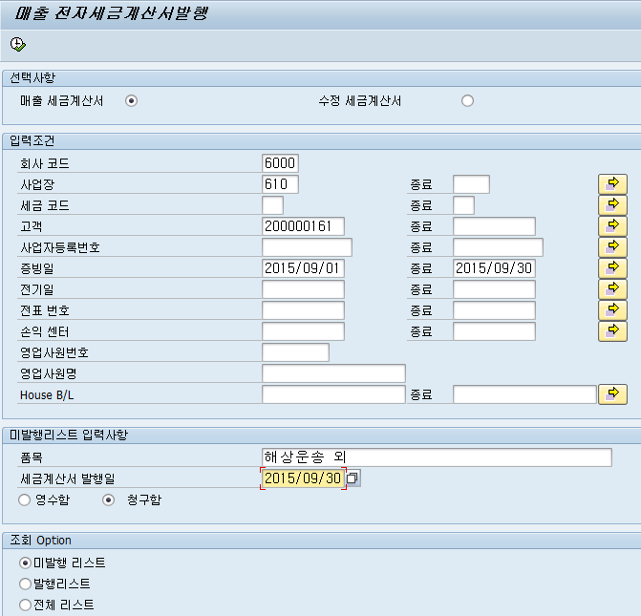
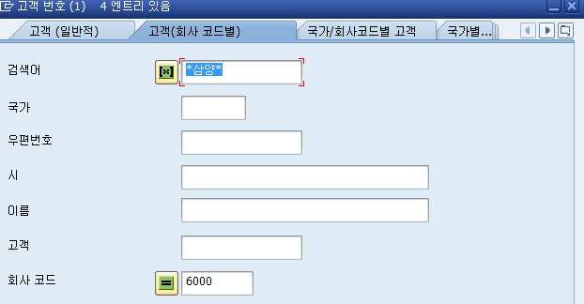
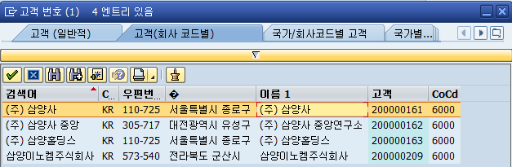
메뉴 경로 | SAP메뉴 > 재무회계 > 부가세관리 > 세금계산서 관리 > 매출전자세금계산서 발행
트랜잭션 코드 | ZFIR0020
트랜잭션 명 | 매출전자세금계산서 발행
 | ① 선택사항 : 매출 / 수정 세금계산서 ② 사업장 600 세방익스프레스㈜ 610 세방익스프레스㈜부산사무소 ③ 고객(Customer) : 매출 거래처의 고객번호를 입력 ④ 증빙일/전기일 : 일정시점 및 기간 입력 ⑤ 품 목(리스트를 선택) : 품목내역을 리스트중 선택함.
[Memo]
6
Click
1
2
3
4
5

Slide 6
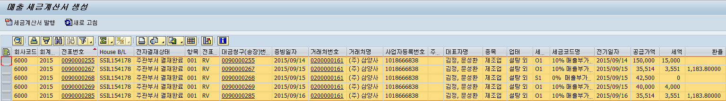
메뉴 경로 | SAP메뉴 > 재무회계 > 부가세관리 > 세금계산서 관리 > 매출전자세금계산서 발행
트랜잭션 코드 | ZFIR0020
트랜잭션 명 | 매출전자세금계산서 발행
[Memo] 전자결재 상태가 주관부서(총무팀) 결재가 완료된 건에 한해서만 세금계산서를 발행할 수 있다. 세금계산서 발행할 라인을 다중 선택한다. 세금계산서 발행.
2
Click
1

Slide 7
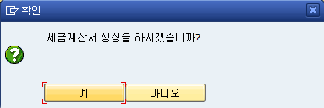
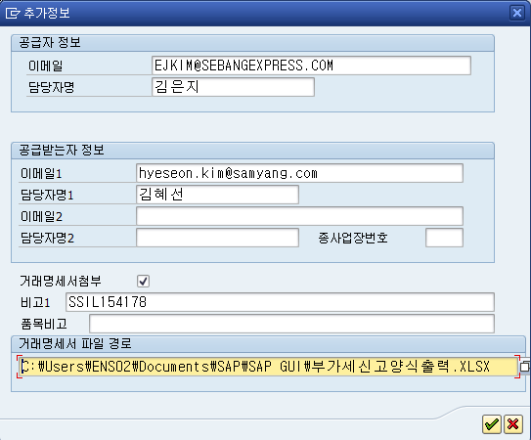
메뉴 경로 | SAP메뉴 > 재무회계 > 부가세관리 > 세금계산서 관리 > 매출전자세금계산서 발행
트랜잭션 코드 | ZFIR0020
트랜잭션 명 | 매출전자세금계산서 발행
[Memo]
Click
proforma invoice를 첨부시 체크
세금계산서 발행

Slide 8
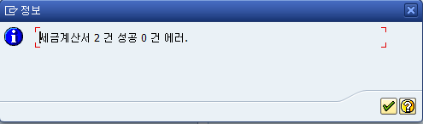
메뉴 경로 | SAP메뉴 > 재무회계 > 부가세관리 > 세금계산서 관리 > 매출전자세금계산서 발행
트랜잭션 코드 | ZFIR0020
트랜잭션 명 | 매출전자세금계산서 발행
[Memo] 두건의 세금계산서가 발행됨을 확인 할 수 있습니다.
Click
proforma invoice를 첨부시 체크

Slide 9
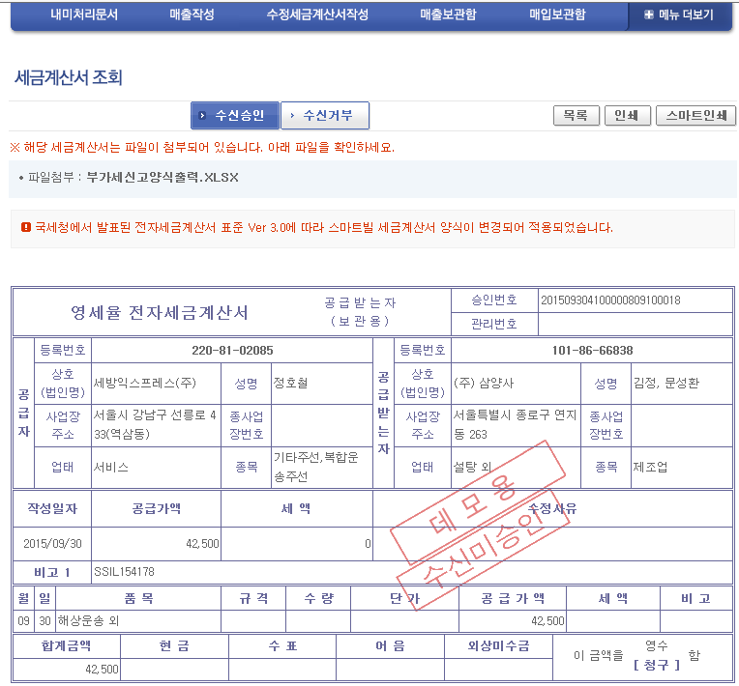
메뉴 경로 | SAP메뉴 > 재무회계 > 부가세관리 > 세금계산서 관리 > 매출전자세금계산서 발행
트랜잭션 코드 | ZFIR0020
트랜잭션 명 | 매출전자세금계산서 발행 (영세율 전자세금계산서)
 | 공급받는자 E-mail의 세금계산서 수신승인 화면 첨부된 proforma invoice(거래명세서) 를 공급받는자가 확인 할 수 있음..
[Memo]

Slide 10
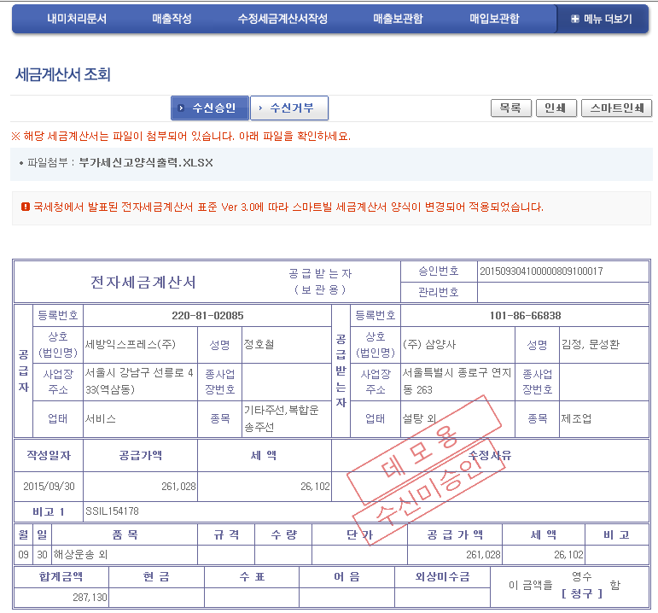
메뉴 경로 | SAP메뉴 > 재무회계 > 부가세관리 > 세금계산서 관리 > 매출전자세금계산서 발행
트랜잭션 코드 | ZFIR0020
트랜잭션 명 | 매출전자세금계산서 발행 (10% 전자세금계산서)
 | 공급받는자 E-mail의 세금계산서 수신승인 화면 첨부된 proforma invoice(거래명세서) 를 공급받는자가 확인가능함.
[Memo]

Slide 11
4-1. 매출 전자세금계산서 관리
( ZSBDTIAR02 )
- 정발행

Slide 12
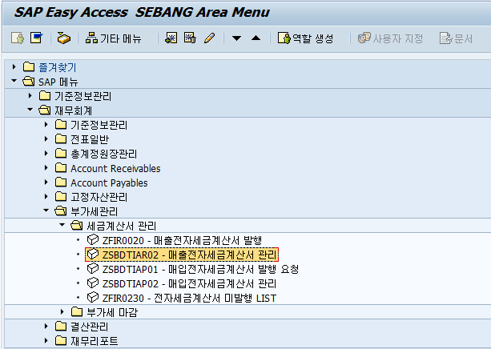
메뉴 경로 | SAP메뉴 > 재무회계 > 부가세관리 > 세금계산서 관리 > 매출전자세금계산서 관리
트랜잭션 코드 | ZSBDTIAR02
트랜잭션 명 | 매출전자세금계산서 관리
[Memo]

Slide 13
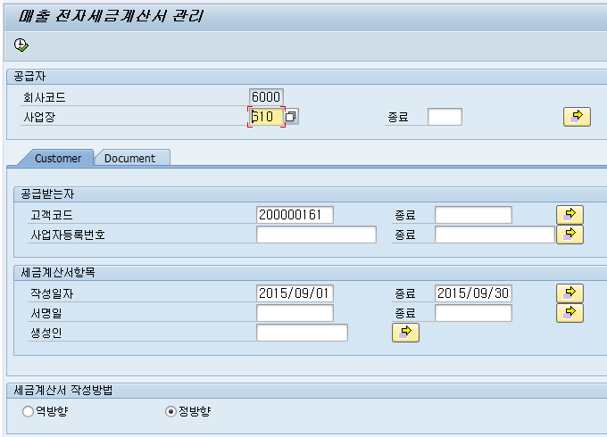
메뉴 경로 | SAP메뉴 > 재무회계 > 부가세관리 > 세금계산서 관리 > 매출전자세금계산서 관리
트랜잭션 코드 | ZSBDTIAR02
트랜잭션 명 | 매출전자세금계산서 관리
 | [ 조회조건 ] ① 사업장 ② 고객코드 / 사업자 등록번호 : 거래처 명으로 조회하여 입력 ③ 작성일자 : 승인일자
[Memo]
4
Click
1
2
3

Slide 14
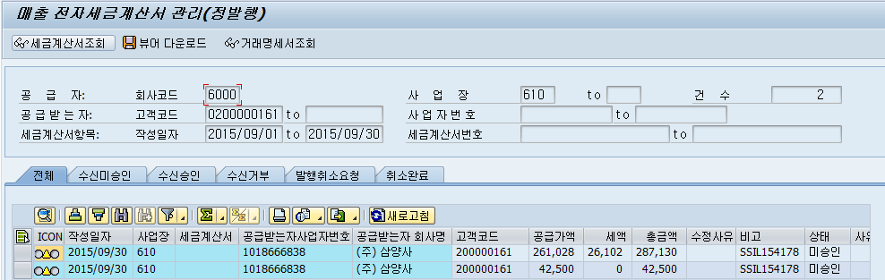
메뉴 경로 | SAP메뉴 > 재무회계 > 부가세관리 > 세금계산서 관리 > 매출전자세금계산서 관리
트랜잭션 코드 | ZSBDTIAR02
트랜잭션 명 | 매출전자세금계산서 관리
[ ICON 상태 ] : 미발행, : 미승인, : 수신 승인완료

Slide 15
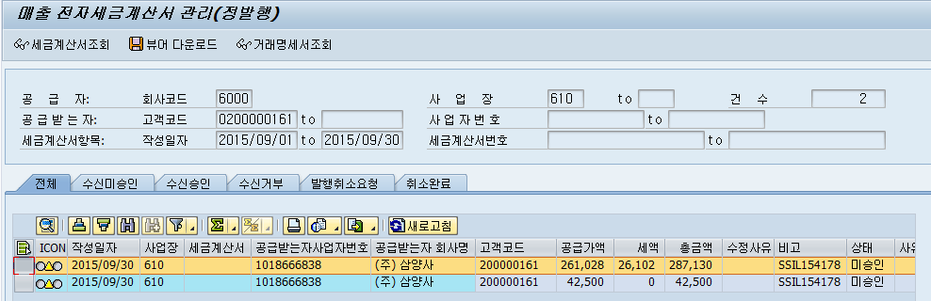
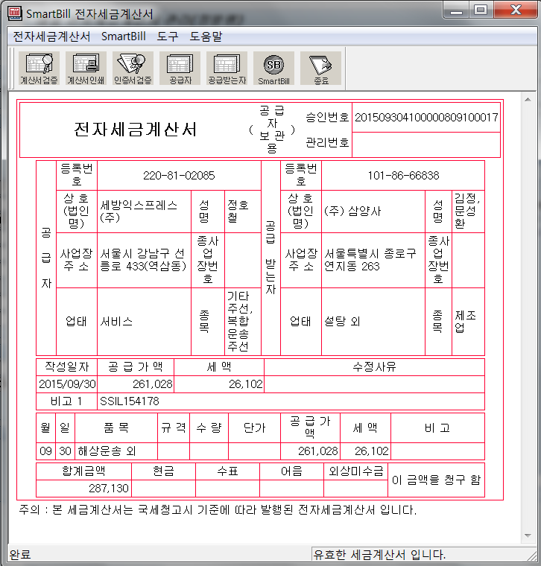
메뉴 경로 | SAP메뉴 > 재무회계 > 부가세관리 > 세금계산서 관리 > 매출전자세금계산서 관리
트랜잭션 코드 | ZSBDTIAR02
트랜잭션 명 | 매출전자세금계산서 관리
[Memo] 뷰어 다운로드 후 조회 재시작 여부 문구 팝업 시 “예” 선택 후 진행 (재 시작과 무관) 선택 후 세금계산서 조회 또는 거래명세서 조회.
2
Click
1

Slide 16
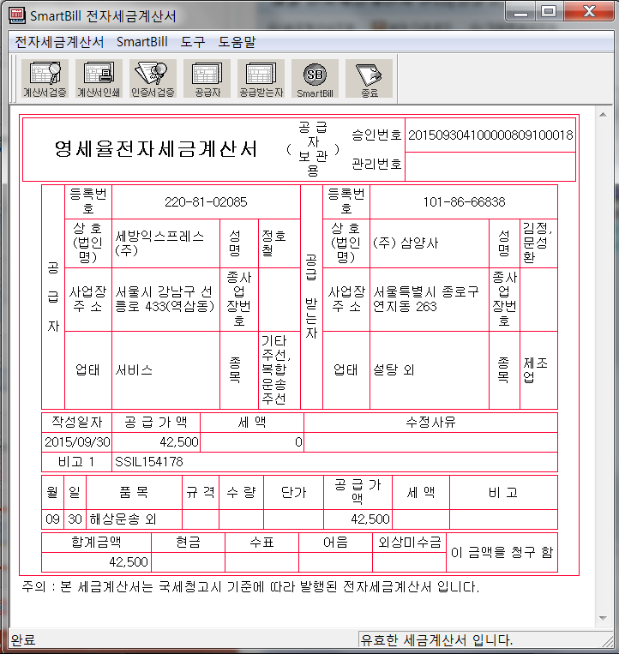
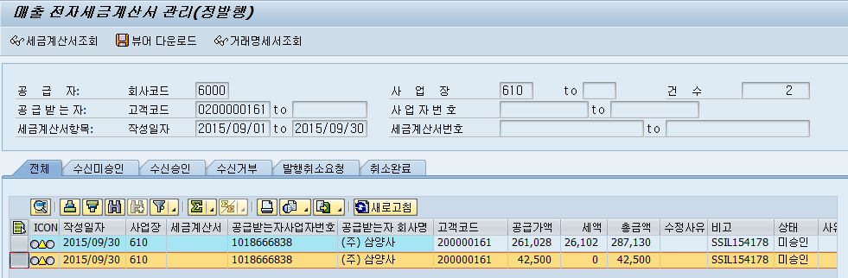
메뉴 경로 | SAP메뉴 > 재무회계 > 부가세관리 > 세금계산서 관리 > 매출전자세금계산서 관리
트랜잭션 코드 | ZSBDTIAR02
트랜잭션 명 | 매출전자세금계산서 관리
[Memo] 뷰어 다운로드 후 조회 재시작 여부 문구 팝업 시 “예” 선택 후 진행 (재 시작과 무관) 선택 후 세금계산서 조회 또는 거래명세서 조회.
2
Click
1

Slide 17
4-2. 매출 전자세금계산서 관리
( ZSBDTIAR02 )
- 역발행 Mapping

Slide 18
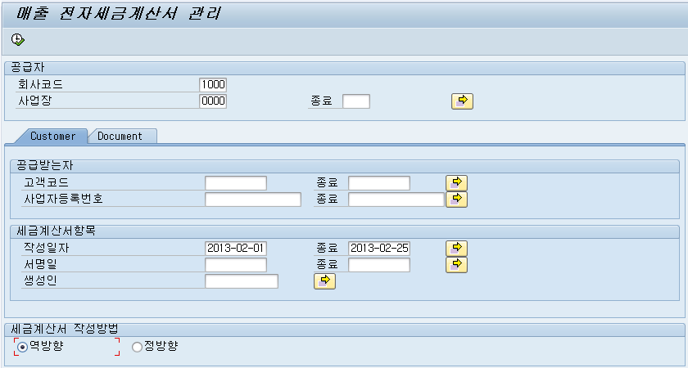
메뉴 경로 | SAP메뉴 > 재무회계 > 부가세관리 > 세금계산서 관리 > 매출전자세금계산서 관리
트랜잭션 코드 | ZSBDTIAR02
트랜잭션 명 | 매출전자세금계산서 관리 – 역발행 Mapping
 | [ 역발행 맵핑 ] 역발행 된 매출전자세금계산서와 고객송장전표를 연결시켜주는 작업
[Memo]
4
Click
1
2
3

Slide 19
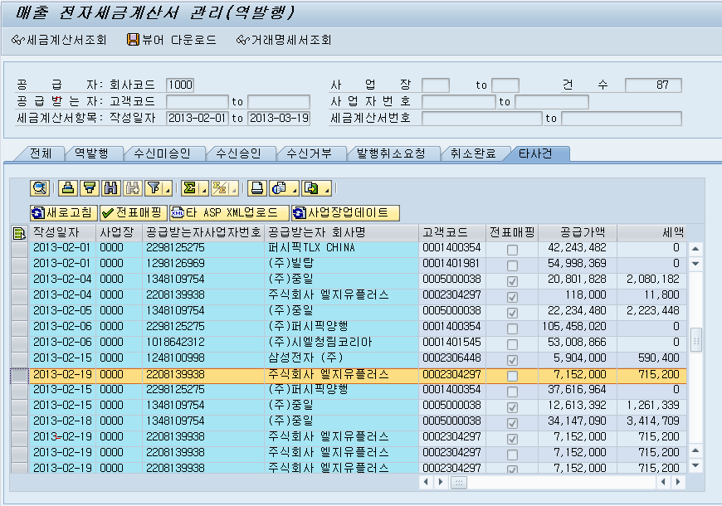
메뉴 경로 | SAP메뉴 > 재무회계 > 부가세관리 > 세금계산서 관리 > 매출전자세금계산서 관리
트랜잭션 코드 | ZSBDTIAR02
트랜잭션 명 | 매출전자세금계산서 관리 – 역발행 Mapping
 | [ 전표매핑 대상 ] : 역발행 / 타사건 Tap 1.역발행 : smart-bill을 통해 역발행 신청된 경우 2.타사건 : smart-bill이 아닌 타 프로세스로 역발행 신청된 경우
[Memo]

Slide 20
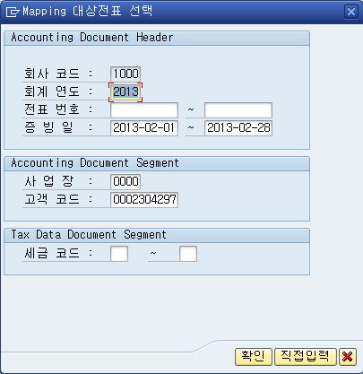
메뉴 경로 | SAP메뉴 > 재무회계 > 부가세관리 > 세금계산서 관리 > 매출전자세금계산서 관리
트랜잭션 코드 | ZSBDTIAR02
트랜잭션 명 | 매출전자세금계산서 관리 – 역발행 Mapping
 | ① 행 선택 : 매핑 할 전자세금계산서를 선택 ② 전표매핑 “Click”
2
1

Slide 21
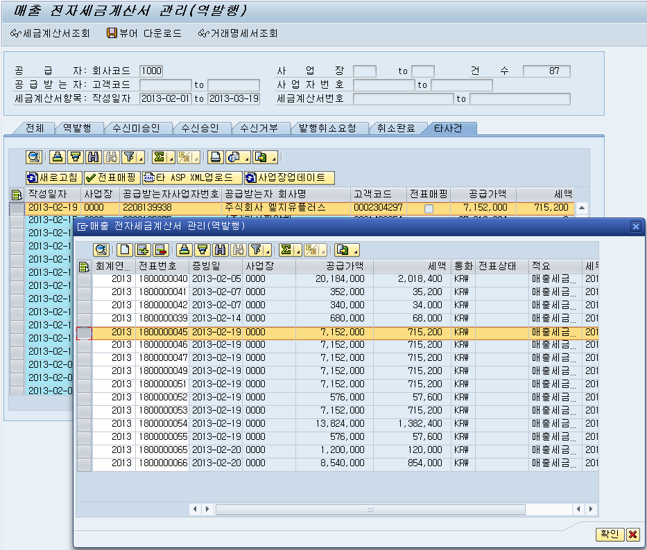
메뉴 경로 | SAP메뉴 > 재무회계 > 부가세관리 > 세금계산서 관리 > 매출전자세금계산서 관리
트랜잭션 코드 | ZSBDTIAR02
트랜잭션 명 | 매출전자세금계산서 관리 – 역발행 Mapping
[Memo]

Slide 22
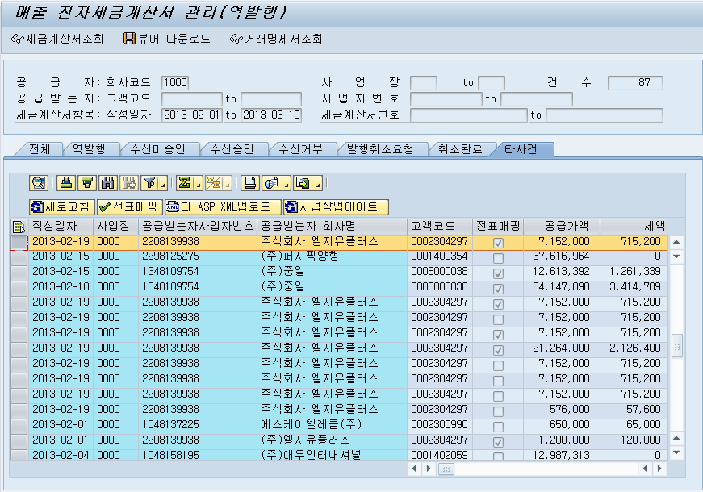
메뉴 경로 | SAP메뉴 > 재무회계 > 부가세관리 > 세금계산서 관리 > 매출전자세금계산서 관리
트랜잭션 코드 | ZSBDTIAR02
트랜잭션 명 | 매출전자세금계산서 관리 – 역발행 Mapping
 | * 전표매핑에 V 여부 확인

Slide 23
5. 전자세금계산서 미발행 LIST
( ZFIR0230 )

Slide 24
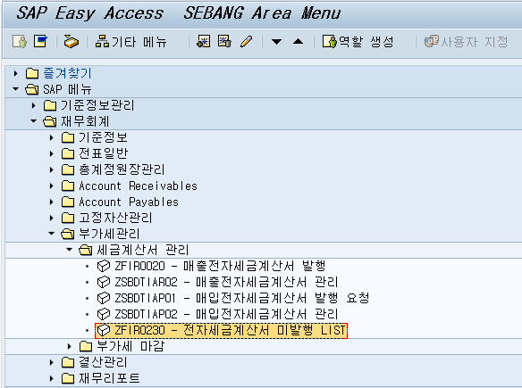
메뉴 경로 | SAP메뉴 > 재무회계 > 부가세관리 > 세금계산서 관리 > 전자세금계산서 미발행 LIST
트랜잭션 코드 | ZFIR0230
트랜잭션 명 | 전자세금계산서 미발행 LIST
[Memo]

Slide 25
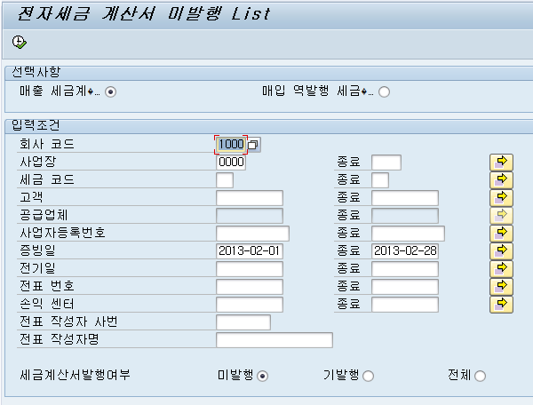
메뉴 경로 | SAP메뉴 > 재무회계 > 부가세관리 > 세금계산서 관리 > 전자세금계산서 미발행 LIST
트랜잭션 코드 | ZFIR0230
트랜잭션 명 | 전자세금계산서 미발행 LIST
 | [전자세금 계산서 미발행 List] : 매출 세금계산서 / 매입 역발행 세금계산서의 발행여부를 확인하는 Report. ( 미발행 / 기발행 / 전체 )
[Memo]
4
Click
1
2
3

Slide 26
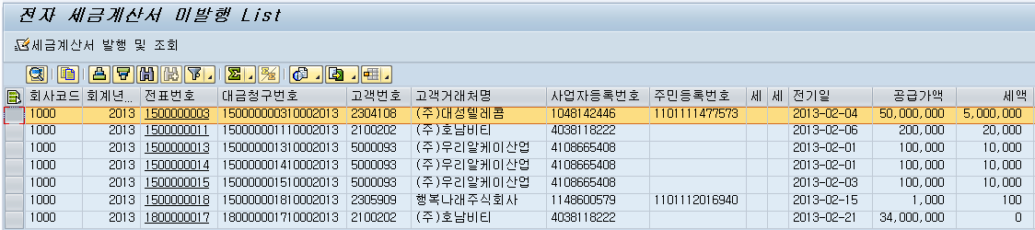
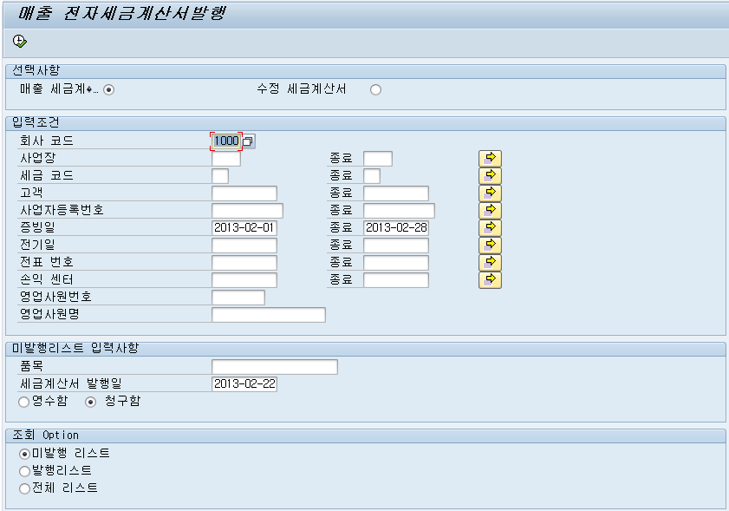
메뉴 경로 | SAP메뉴 > 재무회계 > 부가세관리 > 세금계산서 관리 > 전자세금계산서 미발행 LIST
트랜잭션 코드 | ZFIR0230
트랜잭션 명 | 전자세금계산서 미발행 LIST
 | [ 세금계산서 발행 및 조회 ] 미발행 건에 대하여 선택 지정 후 “세금계산서 발행 및 조회” 하면 매출 전자세금계산서 발행 화면으로 이동
2
Click
1

Slide 27
6. 매입 전자세금계산서 관리
(ZSBDTIAP02 )

Slide 28
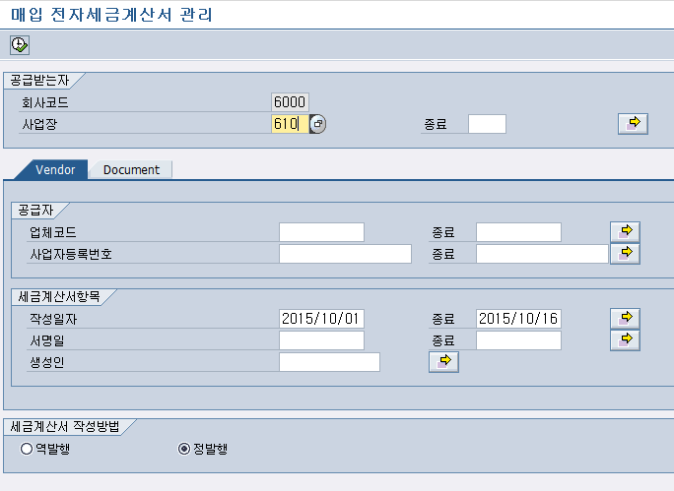
메뉴 경로 | SAP메뉴 > 재무회계 > 부가세관리 > 세금계산서 관리 > 매입 전자세금계산서 관리
트랜잭션 코드 | ZSBDTIAP02
트랜잭션 명 | 매입 전자세금계산서 관리
 | 사업장 입력 작성일자 : 매입전자세금계산서 발행일자 입력
[Memo]
1
2
1
2

Slide 29
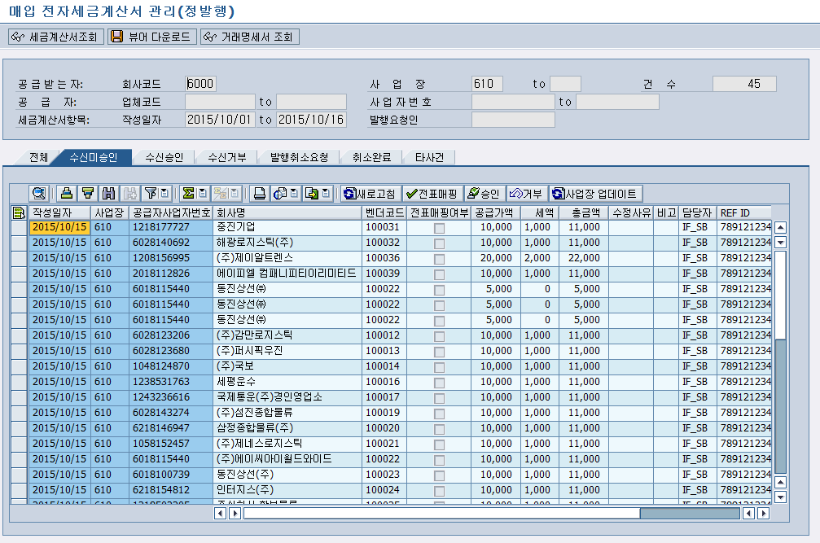
메뉴 경로 | SAP메뉴 > 재무회계 > 부가세관리 > 세금계산서 관리 > 매입 전자세금계산서 관리
트랜잭션 코드 | ZSBDTIAP02
트랜잭션 명 | 매입 전자세금계산서 관리
 | 수신 승인 Tab 클릭 전표매핑여부 에서 해당 필드를 더블클릭
[Memo]
1
2
1
2

Slide 30
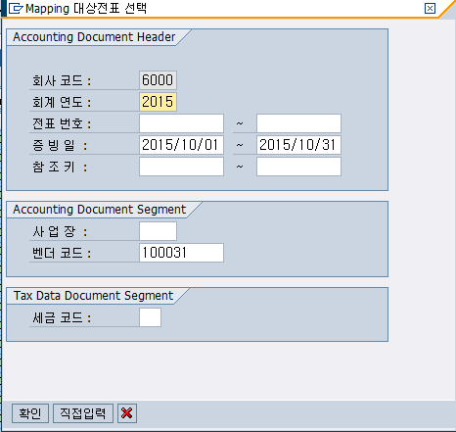
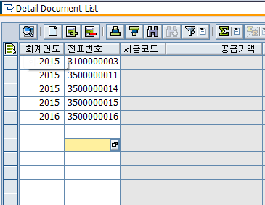
메뉴 경로 | SAP메뉴 > 재무회계 > 부가세관리 > 세금계산서 관리 > 매입 전자세금계산서 관리
트랜잭션 코드 | ZSBDTIAP02
트랜잭션 명 | 매입 전자세금계산서 관리
 | 직접입력 버튼 클릭 Line 추가 필드 클릭 (입력하고자 하는 라인수 만큼) 해당 전표번호 및 회계연도 입력 ➔ 저장
[Memo]
1
2
3
2
3
1

Slide 31
7-1. 고객 반제전표 생성 ( F-30 )
-완전반제

Slide 32
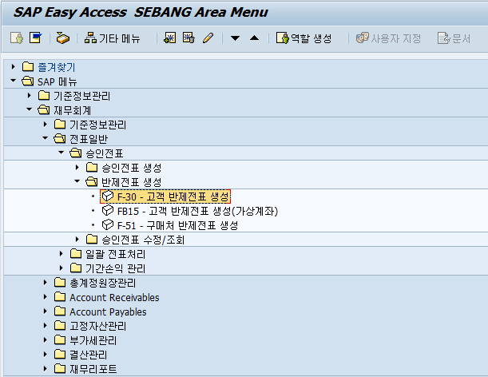
메뉴 경로 | SAP메뉴>재무회계>전표일반>승인전표>반제전표 생성>고객 반제전표 생성
트랜잭션 코드 | F-30
트랜잭션 명 | 고객 반제전표 생성
[Memo]

Slide 33
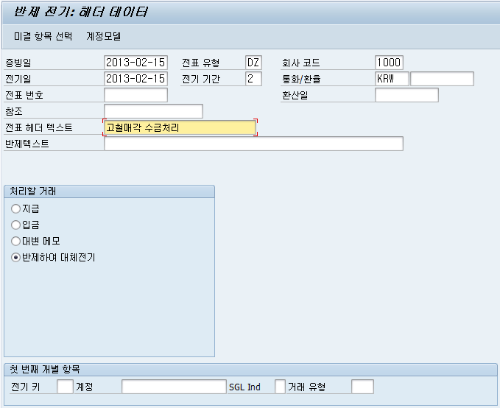
메뉴 경로 | SAP메뉴>재무회계>전표일반>승인전표>반제전표 생성>고객 반제전표 생성
트랜잭션 코드 | F-30
트랜잭션 명 | 고객 반제전표 생성
 | ① 증빙일 : 입금일로 지정 : 입금내역 관리(ztrr0010)에서 입금일자 확인 ② 전표 헤더 텍스트 : Description
[Memo]
Click
1
2

Slide 34
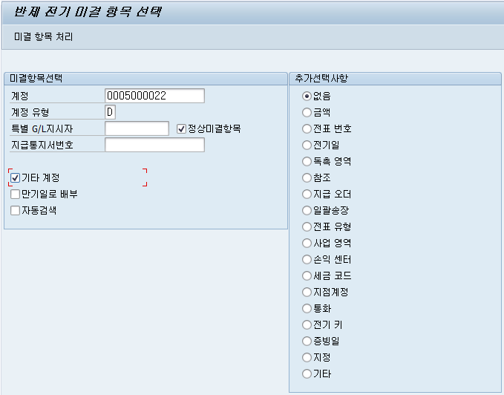
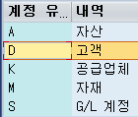
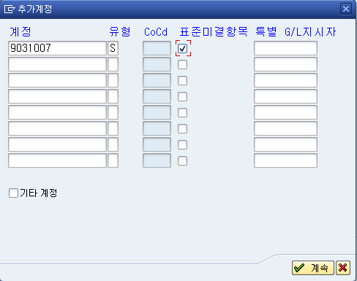
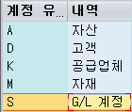
메뉴 경로 | SAP메뉴>재무회계>전표일반>승인전표>반제전표 생성>고객 반제전표 생성
트랜잭션 코드 | F-30
트랜잭션 명 | 고객 반제전표 생성
[Memo]
Click
1
2
3
4
5

Slide 35
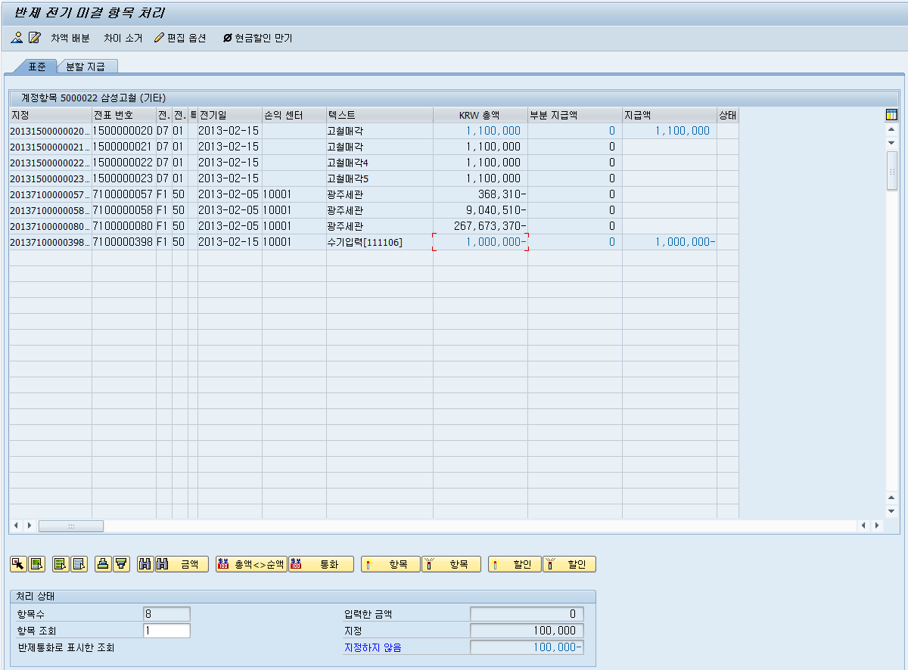
메뉴 경로 | SAP메뉴>재무회계>전표일반>승인전표>반제전표 생성>고객 반제전표 생성
트랜잭션 코드 | F-30
트랜잭션 명 | 고객 반제전표 생성
 | [ 표준 TAP ] : 완전반제 화면 : 채권금액과 수금금액이 일치할 때 반제처리하는 화면
[Memo] ①②③④⑤⑥⑦⑧⑨⑩ ①②③④⑤⑥⑦⑧⑨⑩
1
2

Slide 36
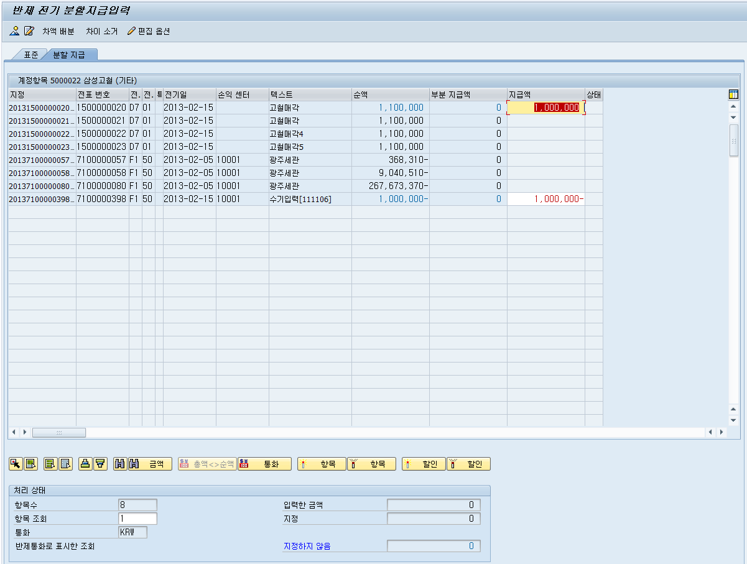
메뉴 경로 | SAP메뉴>재무회계>전표일반>승인전표>반제전표 생성>고객 반제전표 생성
트랜잭션 코드 | F-30
트랜잭션 명 | 고객 반제전표 생성
 | [ 분할지급 TAP ] : 분할 반제 화면 : 채권금액과 입금금액이 상이할 경우 반제처리하는 화면 ① 고객송장(전표) 순액 : 더블클릭 ② 입금내역(수금) 순액 : 더블클릭 ③ 고객송장 지급액 : 더블클릭 입금금액으로 수정됨 ④ 입력금액 / 지정금액 : “0” 확인
[Memo] ①②③④⑤⑥⑦⑧⑨⑩ ①②③④⑤⑥⑦⑧⑨⑩
1
3
2
4

Slide 37
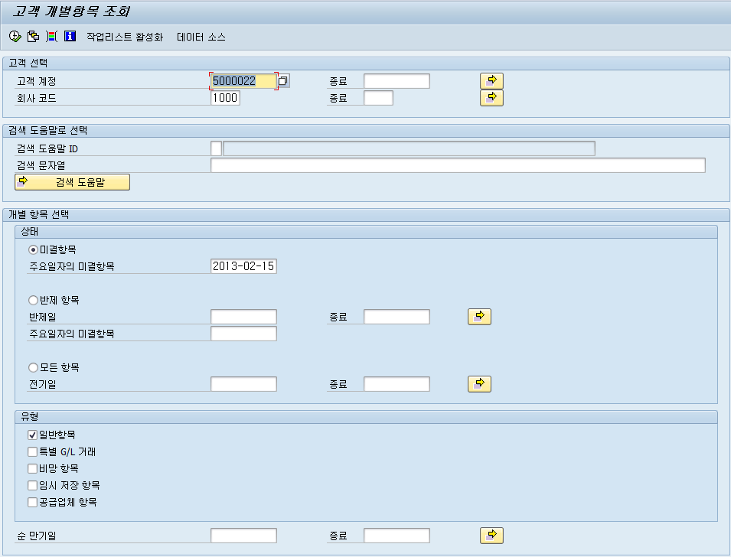
메뉴 경로 | SAP메뉴 > 재무회계 > Account Receivable > 고객 개별항목 조회
트랜잭션 코드 | FBL5N
트랜잭션 명 | 고객 개별항목 조회
 | 고객반제 된 항목 확인하기
[Memo]
Click

Slide 38
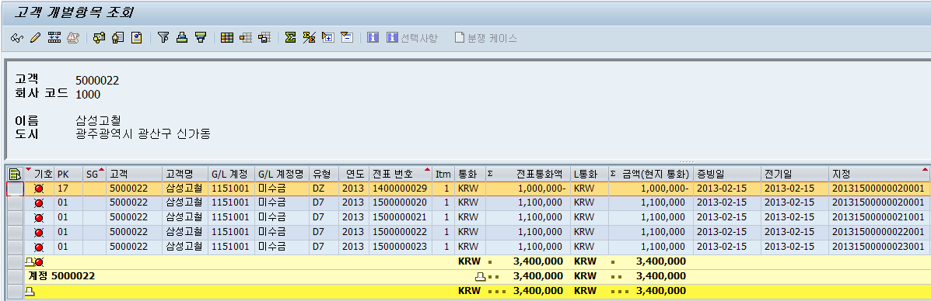
메뉴 경로 | SAP메뉴 > 재무회계 > Account Receivable > 고객 개별항목 조회
트랜잭션 코드 | FBL5N
트랜잭션 명 | 고객 개별항목 조회
[Memo]

Slide 39
7-2. 고객 반제전표 생성 ( F-30 )
-부분반제 & 선수금 처리

Slide 40
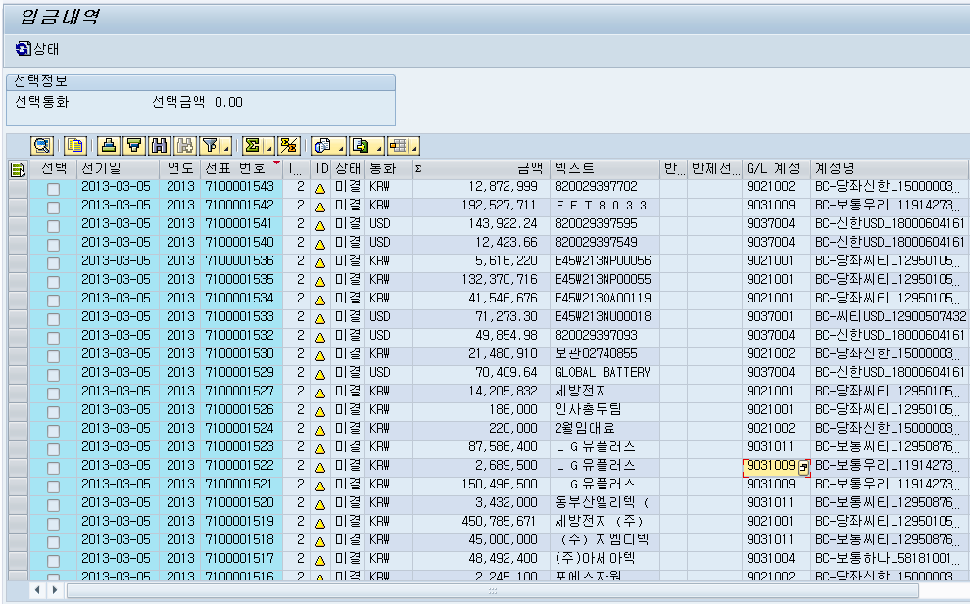
메뉴 경로 | SAP메뉴>재무회계>전표일반>승인전표>반제전표 생성>고객 반제전표 생성
트랜잭션 코드 | F-30
트랜잭션 명 | 고객 반제전표 생성 - 선수금 처리
[Memo]

Slide 41
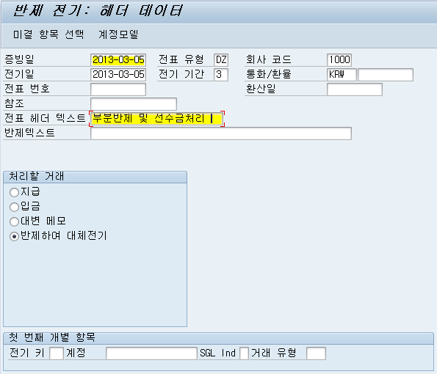
메뉴 경로 | SAP메뉴>재무회계>전표일반>승인전표>반제전표 생성>고객 반제전표 생성
트랜잭션 코드 | F-30
트랜잭션 명 | 고객 반제전표 생성 - 선수금 처리
[Memo]
3
1
2

Slide 42
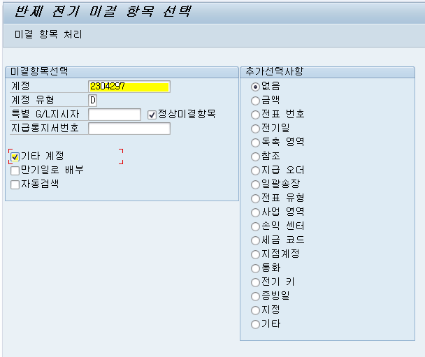
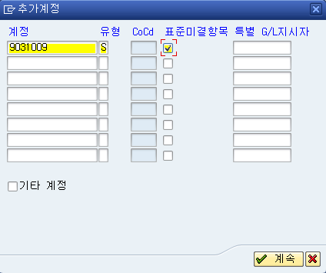
메뉴 경로 | SAP메뉴>재무회계>전표일반>승인전표>반제전표 생성>고객 반제전표 생성
트랜잭션 코드 | F-30
트랜잭션 명 | 고객 반제전표 생성 - 선수금 처리
 | 1. 계정 : 거래처 코드 입력 (계정유형 : D(고객)) 2. 기타계정 V 3. 미결 항목 처리 “Click” [추가계정] 4. 계정 : G/L계정 입력 (입금조회한 G/L계정) 5. 유형 : S (G/L계정) 6. 표준미결항목 V 7. 계속
[Memo]
3
1
2
4
5
6
7

Slide 43
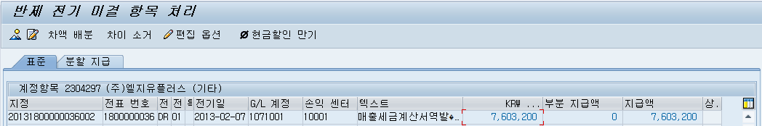
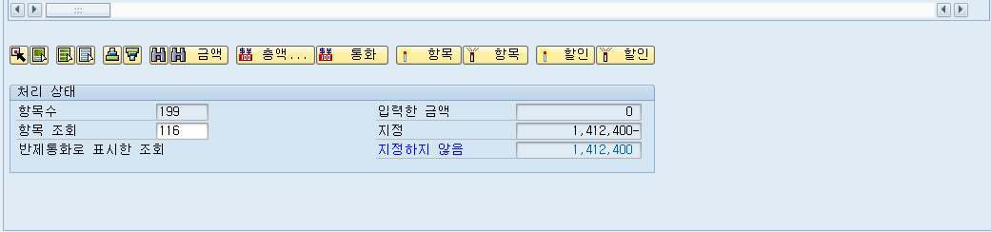
메뉴 경로 | SAP메뉴>재무회계>전표일반>승인전표>반제전표 생성>고객 반제전표 생성
트랜잭션 코드 | F-30
트랜잭션 명 | 고객 반제전표 생성 - 선수금 처리
[Memo]
3
Click
1
2

Slide 44
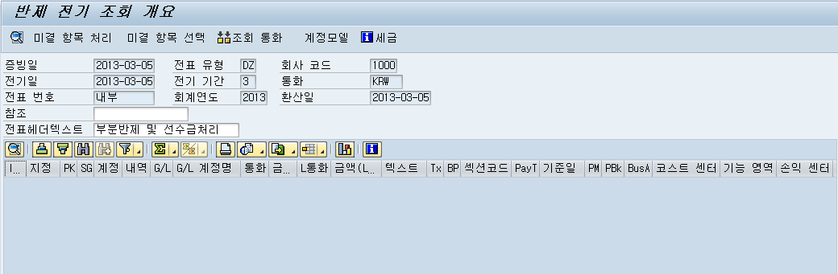
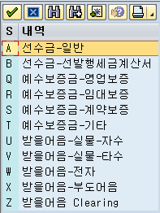
메뉴 경로 | SAP메뉴>재무회계>전표일반>승인전표>반제전표 생성>고객 반제전표 생성
트랜잭션 코드 | F-30
트랜잭션 명 | 고객 반제전표 생성 - 선수금 처리
(1)전기 키 : 19, (2)계정 : 고객CODE, (3)SGL : A
1
2
3
ENTER

Slide 45
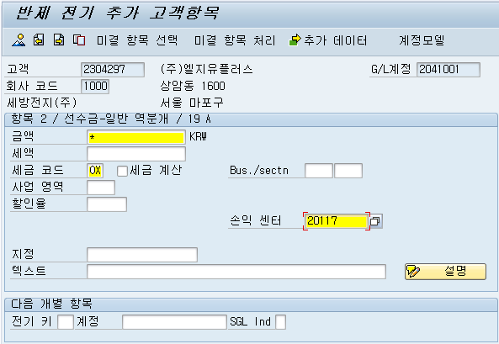
메뉴 경로 | SAP메뉴>재무회계>전표일반>승인전표>반제전표 생성>고객 반제전표 생성
트랜잭션 코드 | F-30
트랜잭션 명 | 고객 반제전표 생성 - 선수금 처리
 | (1) 금액 : * (지정하지 않은 금액 , 잔액을 의미) (2) 세금코드 : OX (3) 손익센터 지정 (4) 시뮬레이션 (메뉴 : 전표 > 시뮬레이션)
[Memo] -
1
2
3
ENTER
ENTER

Slide 46
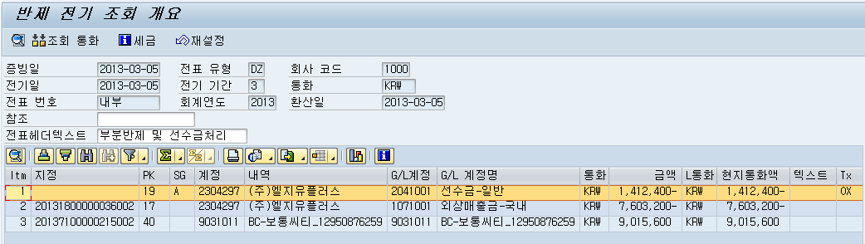
메뉴 경로 | SAP메뉴>재무회계>전표일반>승인전표>반제전표 생성>고객 반제전표 생성
트랜잭션 코드 | F-30
트랜잭션 명 | 고객 반제전표 생성 - 선수금 처리

